Slide 2
Hlásná a předpovědní povodňová služba
Český hydrometeorologický ústav
Tomáš Vlasák
Jan Daňhelka

Slide 3
Funkční výstražný systém obsahuje různé informace
Povodňové plány
Znalost rizika
Schopnost reagovat
Monitoring a předpověď
Hlásná a předpovědní služba

Slide 4
Hlásná a předpovědní služba
Předpovědní služba – ČHMÚ ve spolupráci se správci povodí
Upozornit včas před vznikem povodně na její nebezpečí – výstrahy
Hlásná služba – povinnost povodňových orgánů
Některé informace lze získat jen na místě (stav hráze, ohrožení konkrétního objektu, aj.)
Řada jich je dostupná z centrální úrovně – ČHMÚ

Slide 5
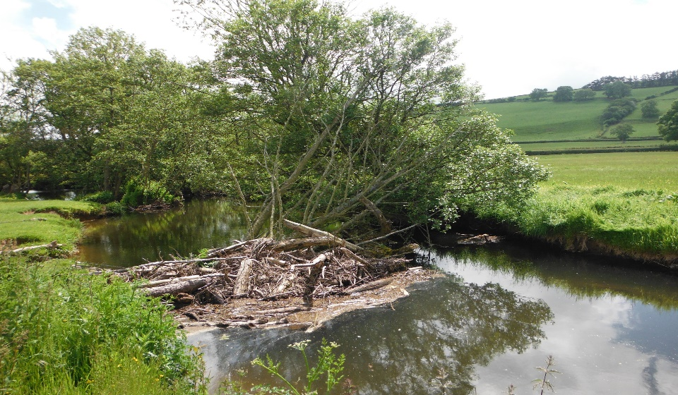
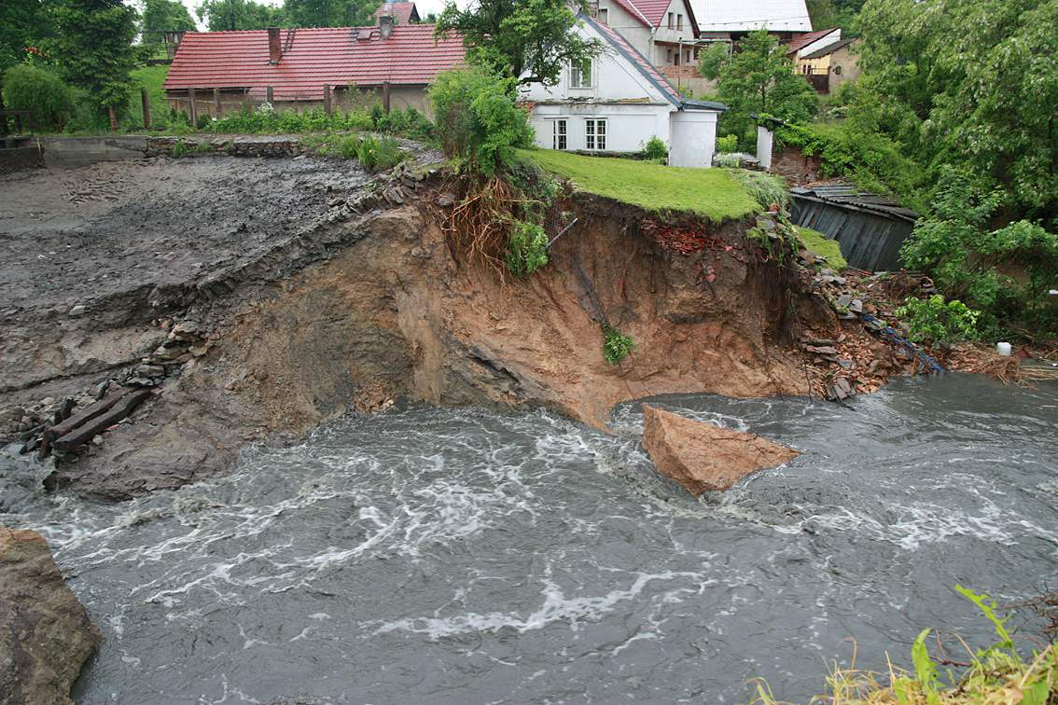
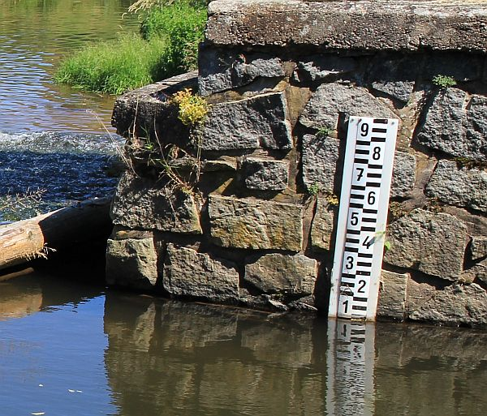
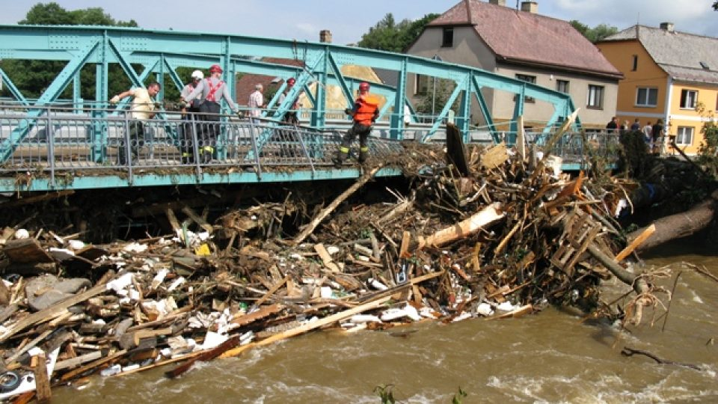
Hlídková služba
Místa toku se zmenšenou kapacitou koryta.
Místa, kde vznikají nejčastěji škody.
Koryto toku nad obcí.
Sypané hráz, kde hrozí jejich přelití nebo průsaky.
Hlásné vodoměrné stanice.
Kanalizace

Slide 6
Vyhlašování SPA
1
1. SPA nastává při:
vydání výstrahy ČHMÚ
dosažení hladiny 1.SPA na hlásné vodoměrné stanici
při intenzivním dešti, u kterého hrozí povrchový odtok - kritické úhrny
při chodu ledové kaše, nebo ledových ker
2
3
2. a 3. SPA vyhlašují povodňové orgány
Q50 – povodeň s padesátiletou dobou opakování

Slide 7
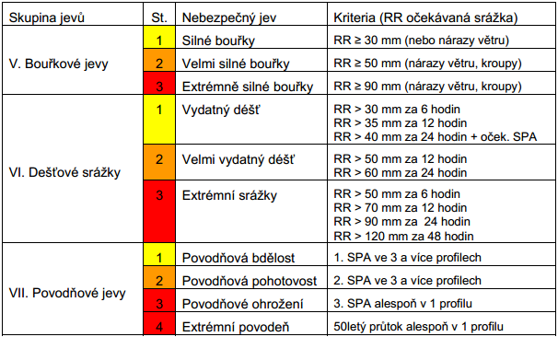
Předpovědní povodňová služba – VÝSTRAHY
Výstraha slouží k aktivaci civilních složek i veřejnosti. Mají za úkor varovat dřív než živel udeří.
Kritéria pro vydání
Spolehlivost předpovědi
Riziko mimořádné události
Dopady
Cíle předpovědní služby
Minimalizovat epizody, které způsobily škody a nebylo před nimi varováno při zachování malého počtu falešných alarmů.
Dosáhnout co nejlepší shody mezi intenzitou výstrahy a nebezpečností pozorovaného jevu

Slide 8
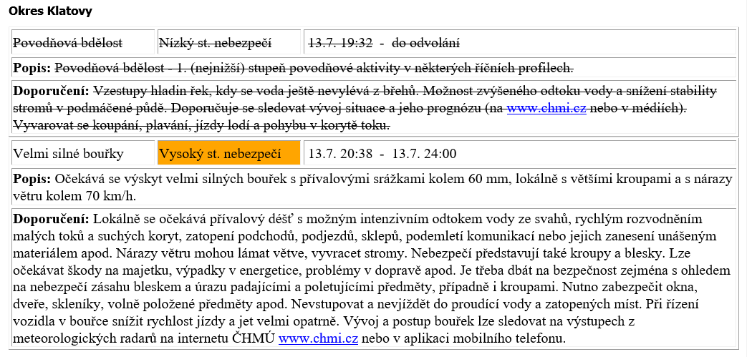
Výstrahy – šíření
Primární distribuční kanál je zajišťován IZS (HZS)
CAP – cílená distribuce
Web ČHMÚ – www.chmi.cz

Slide 9
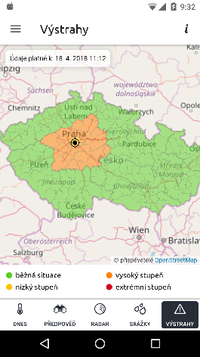
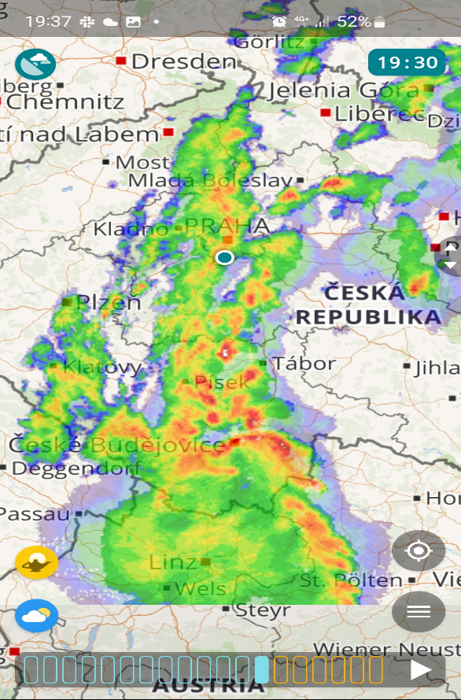
Výstrahy – mobilní aplikace pro veřejnost
Mobilní aplikace ČHMÚ (ČHMÚ+)
Výstrahy
Počasí
Meteorologický radar
Stavy vodních toků
Mnoho dalšího
Munipolis, v budoucnu Záchranka a další…

Slide 10
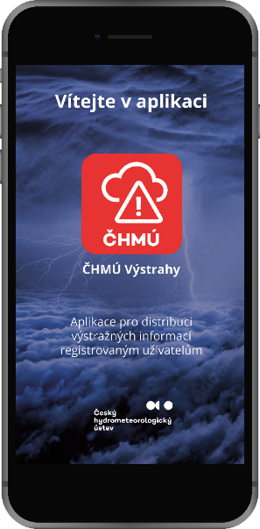
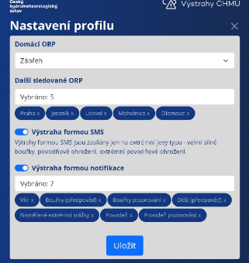
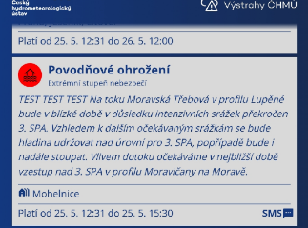
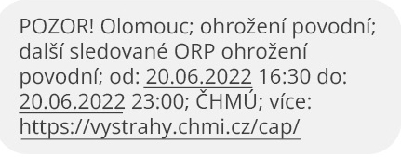
Výstrahy – mobilní aplikace pro starosty
Na základě průzkumu potřeb starostů a krizového řízení
Zasílání SMS při akutním ohrožení (pozorované extrémní bouřky, srážky, povodně)
Pro registraci nás kontaktujte na chmu.vystrahy@chmi.cz

Slide 11
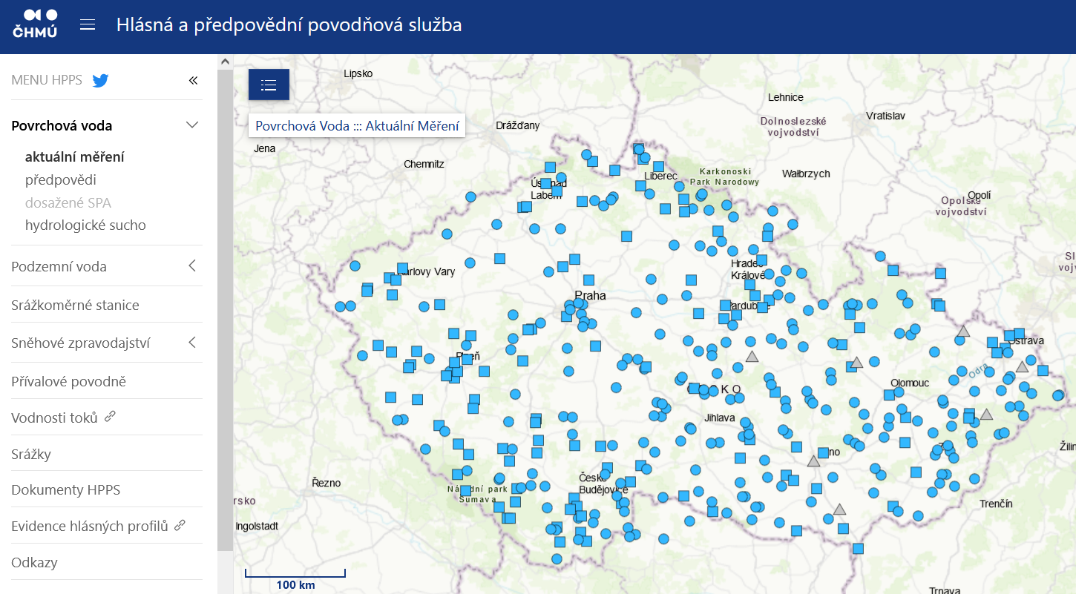
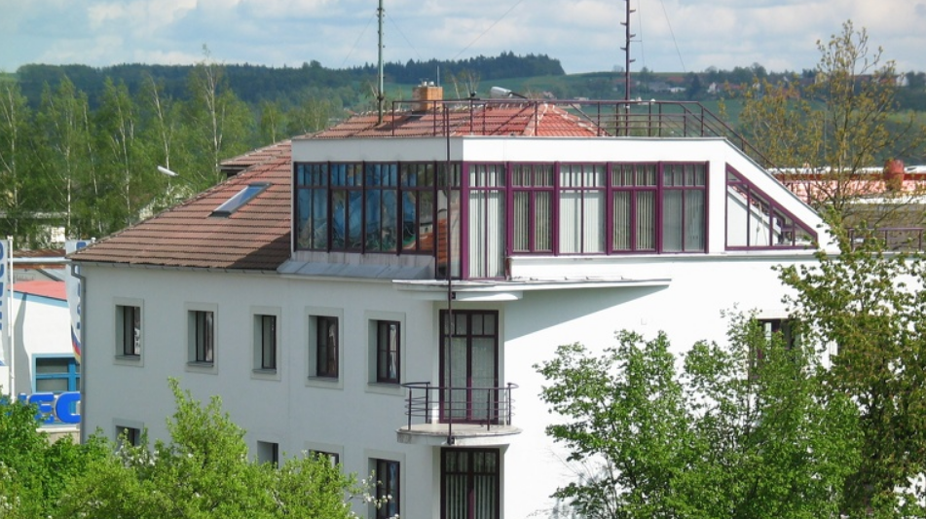
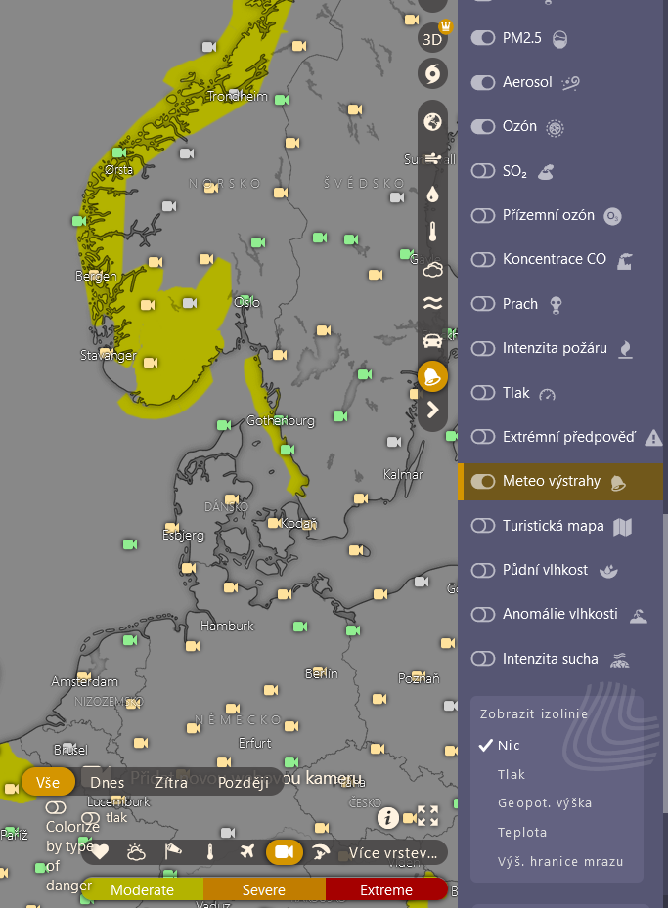
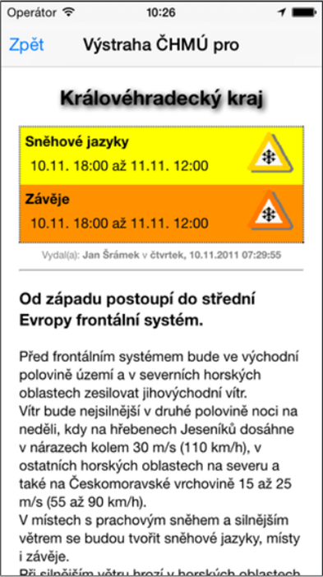
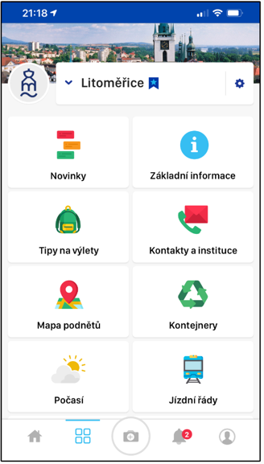
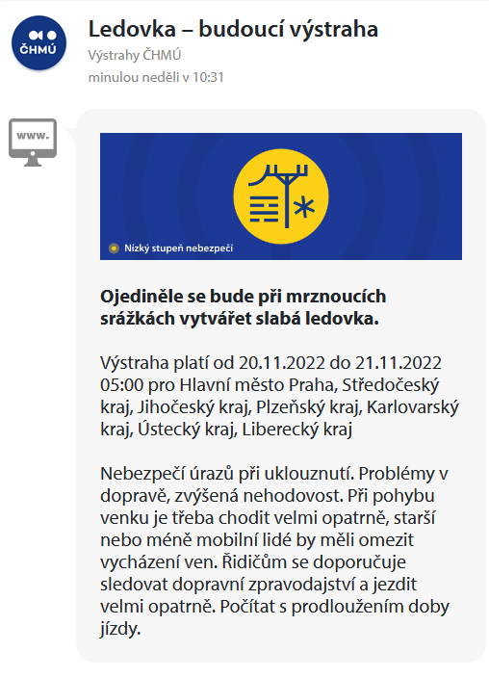
Další informace
WEB
Mobilní aplikace
Předpovědní pracoviště
ČHMÚ
Denně 6:00 – 17:00
Při povodni prodloužený režim
386 460 383
386 460 721
605 209 404

Slide 12
Přívalové povodně

Slide 13
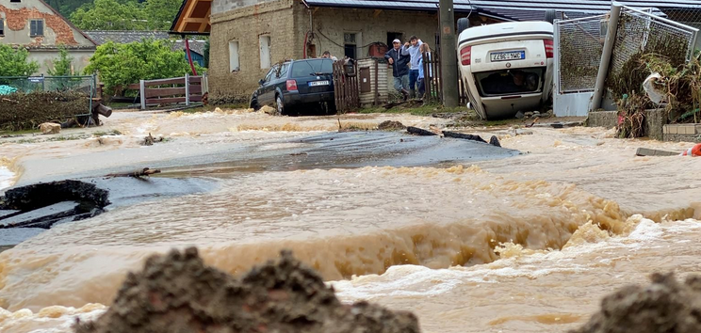
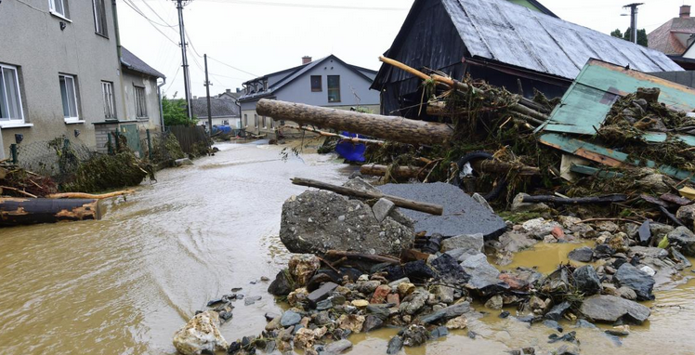
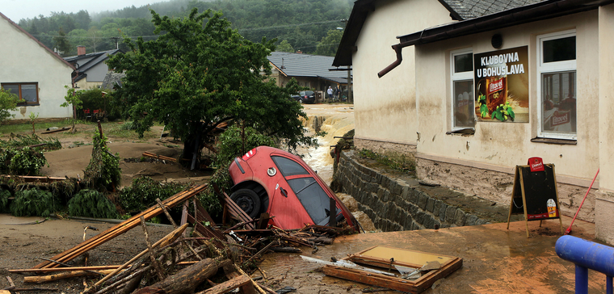
Přívalové povodně
Jsou způsobeny velmi intenzivním deštěm, který je zpravidla spojený s bouřkou.
Zasahují malá povodí členitým terénem, mají rychlý vývoj. Většinou nastupují ve večerních hodinách.
Proud v malých potokách je velmi rychlý a má destruktivní účinek. Ve spojení s neočekávaným příchodem povodně v nočních hodinách vzniká velké riziko ztrát na životech.

Slide 14
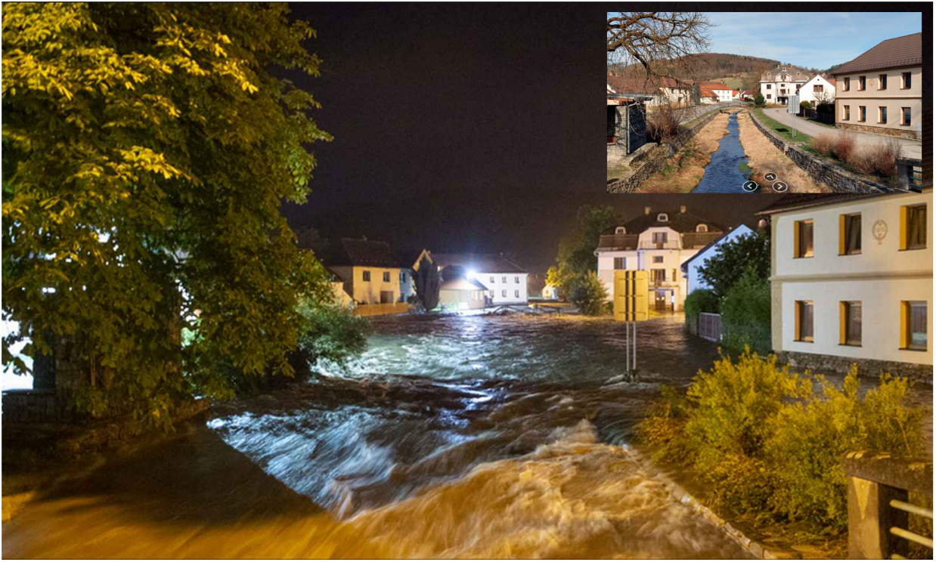
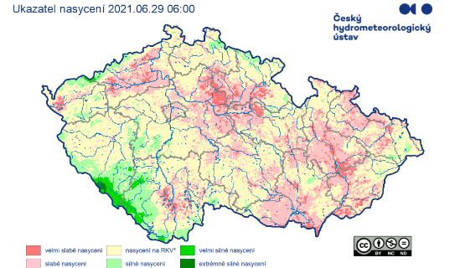
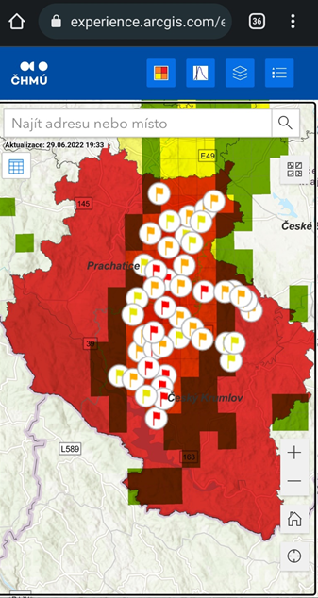
Přívalové povodně
Výstraha ČHMÚ
na očekávané bouřky
Kontrola velikosti
nebezpečných úhrnů
Vznikají bouřky
Kontrola reakce toků
Indikátor přívalových povodní

Slide 15
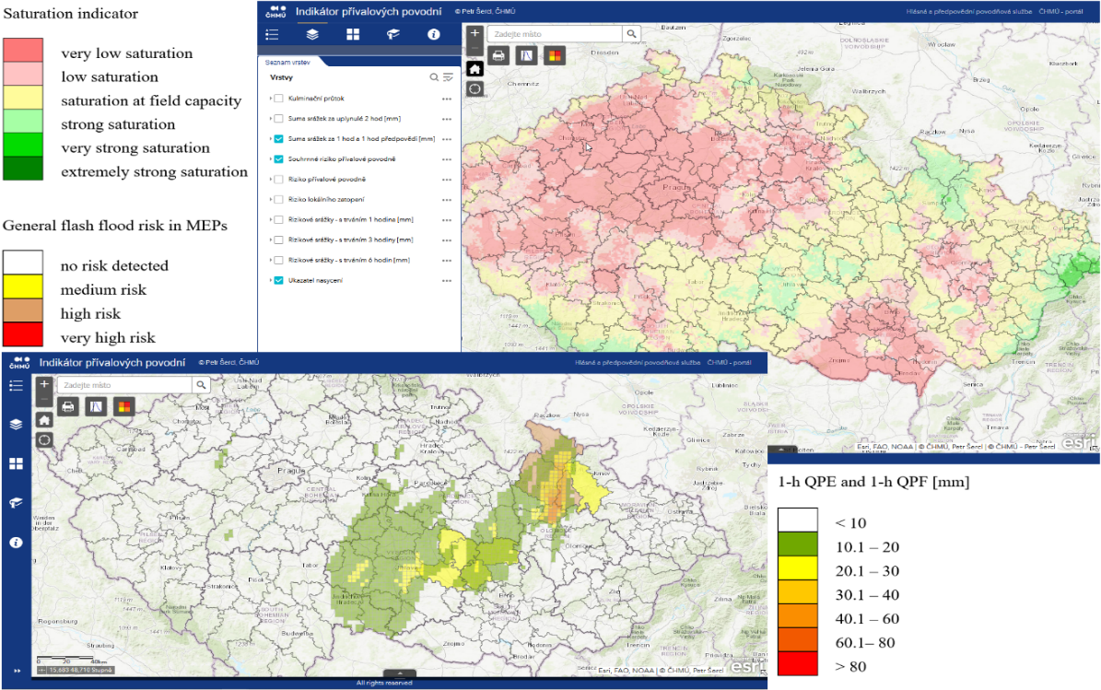
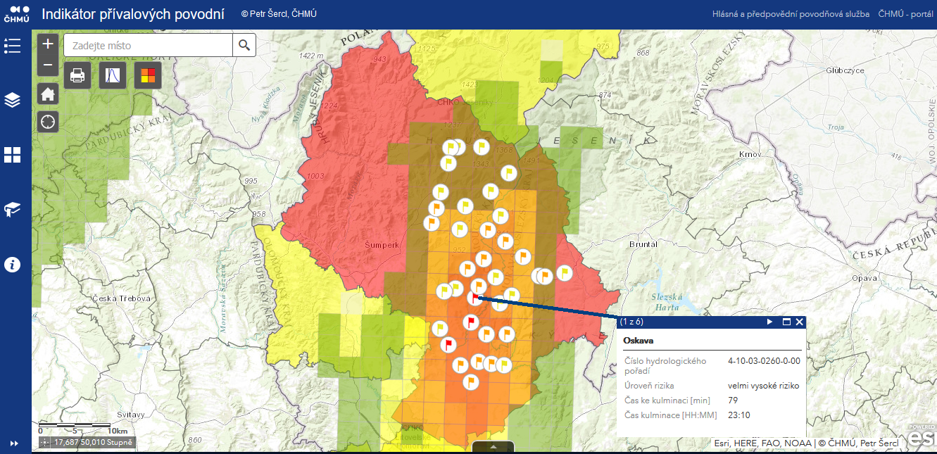
Přívalové povodně – indikátor přívalových povodní
Analyzuje nasycenost
Odvozuje nebezpečnou úroveň srážek pro odtok
Vyhodnocuje radar
Počítá reakci malých toků při bouřkách

Slide 16
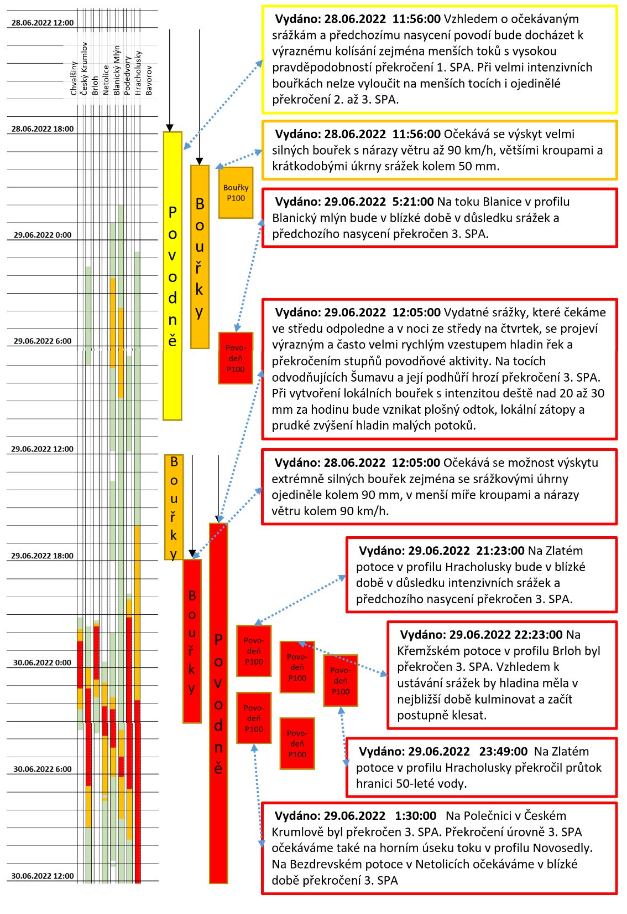
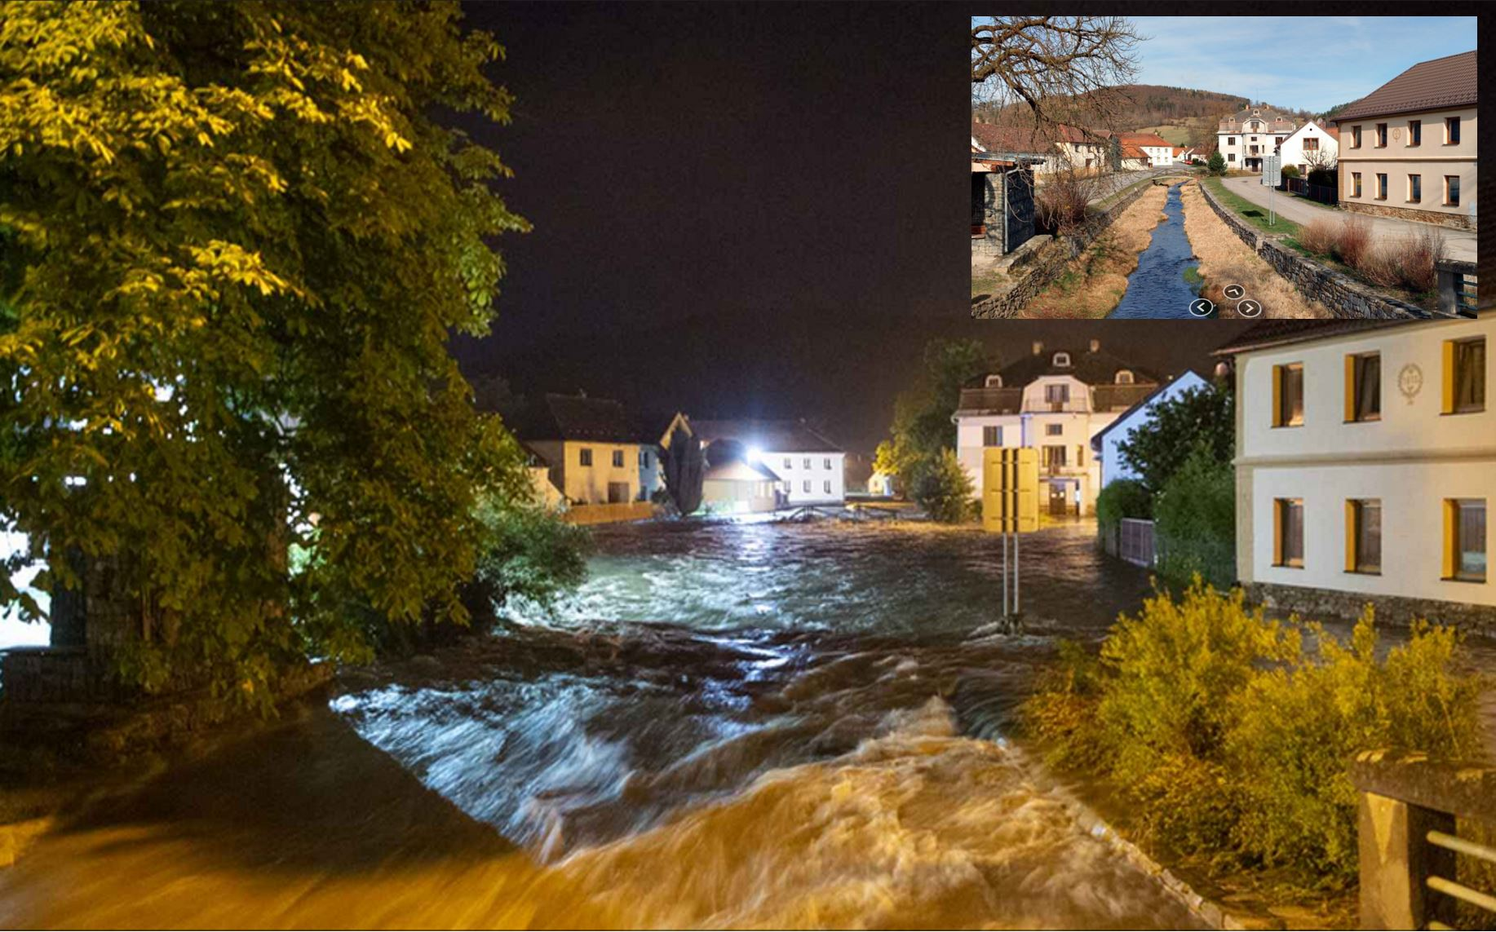
Přívalová povodeň v povodí Zlatého, Křemežského a Chvalšinského potoka v červnu 2022

Slide 17
Přívalová povodeň v červnu 2022
17:00
29. června způsobily intenzivní srážky padající do velmi nasyceného povodí rozvodnění Chvalšinského potoka, Křemežského potoka, Zlatého potoka a Olšiny

Slide 18
Přívalová povodeň v červnu 2022
17:10
29. června způsobily intenzivní srážky padající do velmi nasyceného povodí rozvodnění Chvalšinského potoka, Křemežského potoka, Zlatého potoka a Olšiny

Slide 19
Přívalová povodeň v červnu 2022
17:20
29. června způsobily intenzivní srážky padající do velmi nasyceného povodí rozvodnění Chvalšinského potoka, Křemežského potoka, Zlatého potoka a Olšiny

Slide 20
Přívalová povodeň v červnu 2022
17:30
29. června způsobily intenzivní srážky padající do velmi nasyceného povodí rozvodnění Chvalšinského potoka, Křemežského potoka, Zlatého potoka a Olšiny

Slide 21
Přívalová povodeň v červnu 2022
17:40
29. června způsobily intenzivní srážky padající do velmi nasyceného povodí rozvodnění Chvalšinského potoka, Křemežského potoka, Zlatého potoka a Olšiny

Slide 22
Přívalová povodeň v červnu 2022
17:50
Nebezpečné intenzity srážek jsou ty, které radar zobrazuje tmavě oranžově až červeně. Pro vznik přívalové povodně je ale důležitá i doba trvání stážek!

Slide 23
Přívalová povodeň v červnu 2022
18:00
Nebezpečné intenzity srážek jsou ty, které rada zobrazuje tmavě oranžově až červeně. Pro vznik přívalové povodně je ale důležitá i doba trvání srážek!

Slide 24
Přívalová povodeň v červnu 2022
18:10
Nebezpečné intenzity srážek jsou ty, které radar zobrazuje tmavě oranžově až červeně. Pro vznik přívalové povodně je ale důležitá i doba trvání srážek!

Slide 25
Přívalová povodeň v červnu 2022
18:20
Nebezpečné intenzity srážek jsou ty, které radar zobrazuje tmavě oranžově až červeně. Pro vznik přívalové povodně je ale důležitá i doba trvání!

Slide 26
Přívalová povodeň v červnu 2022
18:30
Záznam ze srážkoměru, který se blíží rizikovým úhrnům, je dalším signálem pro zvýšení pozornosti povodňových orgánů. Rizikové úhrny jsou uvedeny na webu HPPS.

Slide 27
Přívalová povodeň v červnu 2022
18:40
Záznam ze srážkoměru, který se blíží rizikovým úhrnům, je dalším signálem pro zvýšení pozornosti povodňových orgánů. Rizikové úhrny jsou uvedeny na webu HPPS.

Slide 28
Přívalová povodeň v červnu 2022
18:50
Záznam ze srážkoměru, který se blíží rizikovým úhrnům, je dalším signálem pro zvýšení pozornosti povodňových orgánů. Rizikové úhrny jsou uvedeny na webu HPPS.

Slide 29
Přívalová povodeň v červnu 2022
19:00
Výstraha FFI nižšího stupně na vznik povodně.
Žluté a oranžové výstrahy FFI jsou dostatečným signálem pro aktivování hlídkové služby.

Slide 30
Přívalová povodeň v červnu 2022
19:10
Výstraha FFI nižšího stupně na vznik povodně.
Žluté a oranžové výstrahy FFI jsou dostatečným signálem pro aktivování hlídkové služby.

Slide 31
Přívalová povodeň v červnu 2022
19:20
Výstraha FFI nižšího stupně na vznik povodně.
Žluté a oranžové výstrahy FFI jsou dostatečným signálem pro aktivování hlídkové služby.

Slide 32
Přívalová povodeň v červnu 2022
19:30
Vydaná výstraha FFI na nejvyššího stupně.
V povodí s plochou do 10 km2 je doběhová doba vody ze svahů do koryt dlouhá jednotky nebo desítky minut.

Slide 33
Přívalová povodeň v červnu 2022
19:40
Vydaná výstraha FFI na nejvyššího stupně.
V povodí s plochou do 10 km2 je doběhová doba vody ze svahů do koryt dlouhá jednotky nebo desítky minut.

Slide 34
Přívalová povodeň v červnu 2022
19:50
Vydaná výstraha FFI na nejvyššího stupně.
V povodí s plochou do 10 km2 je doběhová doba vody ze svahů do koryt dlouhá jednotky nebo desítky minut.

Slide 35
Přívalová povodeň v červnu 2022
20:00
Vydaná výstraha FFI na nejvyššího stupně.
V povodí s plochou do 10 km2 je doběhová doba vody ze svahů do koryt dlouhá jednotky nebo desítky minut.

Slide 36
Přívalová povodeň v červnu 2022
20:10
Vydaná výstraha FFI na nejvyššího stupně.
V povodí s plochou do 10 km2 je doběhová doba vody ze svahů do koryt dlouhá jednotky nebo desítky minut.

Slide 37
Přívalová povodeň v červnu 2022
20:20
Vydaná výstraha FFI na nejvyššího stupně.
V povodí s plochou do 10 km2 je doběhová doba vody ze svahů do koryt dlouhá jednotky nebo desítky minut.

Slide 38
Přívalová povodeň v červnu 2022
20:30
Vydaná výstraha FFI na nejvyššího stupně.
V povodí s plochou do 10 km2 je doběhová doba vody ze svahů do koryt dlouhá jednotky nebo desítky minut.

Slide 39
Přívalová povodeň v červnu 2022
20:40
Vydaná výstraha FFI na nejvyššího stupně.
V povodí s plochou do 10 km2 je doběhová doba vody ze svahů do koryt dlouhá jednotky nebo desítky minut.

Slide 40
Přívalová povodeň v červnu 2022
20:50
Vydaná výstraha FFI na nejvyššího stupně.
V povodí s plochou do 10 km2 je doběhová doba vody ze svahů do koryt dlouhá jednotky nebo desítky minut.

Slide 41
Přívalová povodeň v červnu 2022
21:00
Vydaná výstraha FFI na nejvyššího stupně.
V povodí s plochou do 10 km2 je doběhová doba vody ze svahů do koryt dlouhá jednotky nebo desítky minut.

Slide 42
Přívalová povodeň v červnu 2022
21:10
Vydaná výstraha FFI na nejvyššího stupně.
V povodí s plochou do 10 km2 je doběhová doba vody ze svahů do koryt dlouhá jednotky nebo desítky minut.

Slide 43
Přívalová povodeň v červnu 2022
21:20
Hracholusky – předstih výstrahy FFI před překročením 3.SPA: 1h 20 minut

Slide 44
Přívalová povodeň v červnu 2022
21:30
Hracholusky – předstih výstrahy FFI před překročením 3.SPA: 1h 20 minut

Slide 45
Přívalová povodeň v červnu 2022
21:40
Hracholusky – předstih výstrahy FFI před překročením 3.SPA: 1h 20 minut

Slide 46
Přívalová povodeň v červnu 2022
21:50
Brloh – předstih výstrahy FFI před překročením 3.SPA: 1h 50 minut

Slide 47
Přívalová povodeň v červnu 2022
22:00
Brloh – předstih výstrahy FFI před překročením 3.SPA: 1h 50 minut
Vzestup 40 cm za 10 minut

Slide 48
Přívalová povodeň v červnu 2022
22:10
Brloh – předstih výstrahy FFI před překročením 3.SPA: 1h 50 minut

Slide 49
Přívalová povodeň v červnu 2022
22:20
Brloh – předstih výstrahy FFI před překročením 3.SPA: 1h 50 minut

Slide 50
Přívalová povodeň v červnu 2022
22:30
Brloh – předstih výstrahy FFI před překročením 3.SPA: 1h 50 minut

Slide 51
Přívalová povodeň v červnu 2022
22:40
Brloh – předstih výstrahy FFI před překročením 3.SPA: 1h 50 minut

Slide 52
Přívalová povodeň v červnu 2022
22:50
Výstraha FFI má omezenou časovou platnost.
Výpočet postupu povodňové vlny je také prostorově omezený.

Slide 53
Přívalová povodeň v červnu 2022
23:00
Výstraha FFI má omezenou časovou platnost.
Výpočet postupu povodňové vlny je také prostorově omezený.

Slide 54
Přívalová povodeň v červnu 2022
23:10
Výstraha FFI má omezenou časovou platnost.
Výpočet postupu povodňové vlny je také prostorově omezený.

Slide 55
Přívalová povodeň v červnu 2022
23:20
Výstraha FFI má omezenou časovou platnost.
Výpočet postupu povodňové vlny je také prostorově omezený.

Slide 56
Přívalová povodeň v červnu 2022
23:30
Výstraha FFI má omezenou časovou platnost.
Výpočet postupu povodňové vlny je také prostorově omezený.

Slide 57
Přívalová povodeň v červnu 2022
23:40
Výstraha FFI má omezenou časovou platnost.
Výpočet postupu povodňové vlny je také prostorově omezený.

Slide 58
Přívalová povodeň v červnu 2022
23:50
Výstraha FFI má omezenou časovou platnost.
Výpočet postupu povodňové vlny je také prostorově omezený.

Slide 59
Přívalová povodeň v červnu 2022
00:00
Výstraha FFI má omezenou časovou platnost.
Výpočet postupu povodňové vlny je také prostorově omezený.

Slide 60
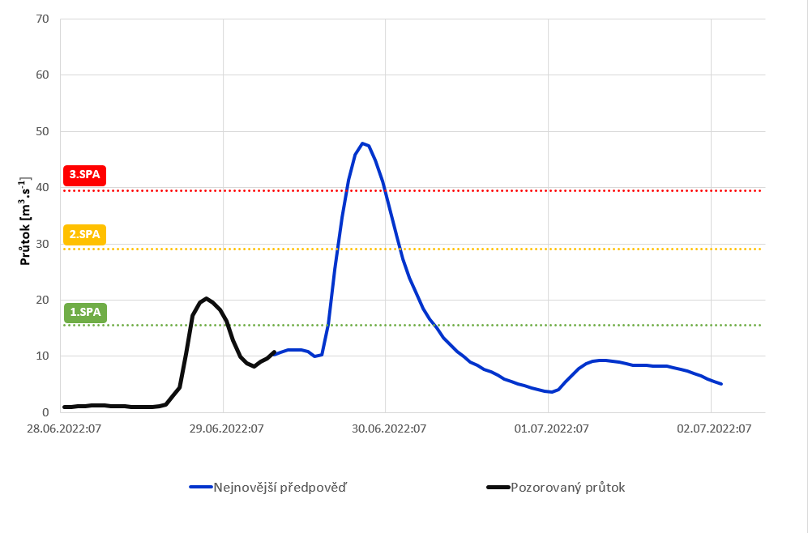
Přívalová povodeň v červnu 2022

Slide 61
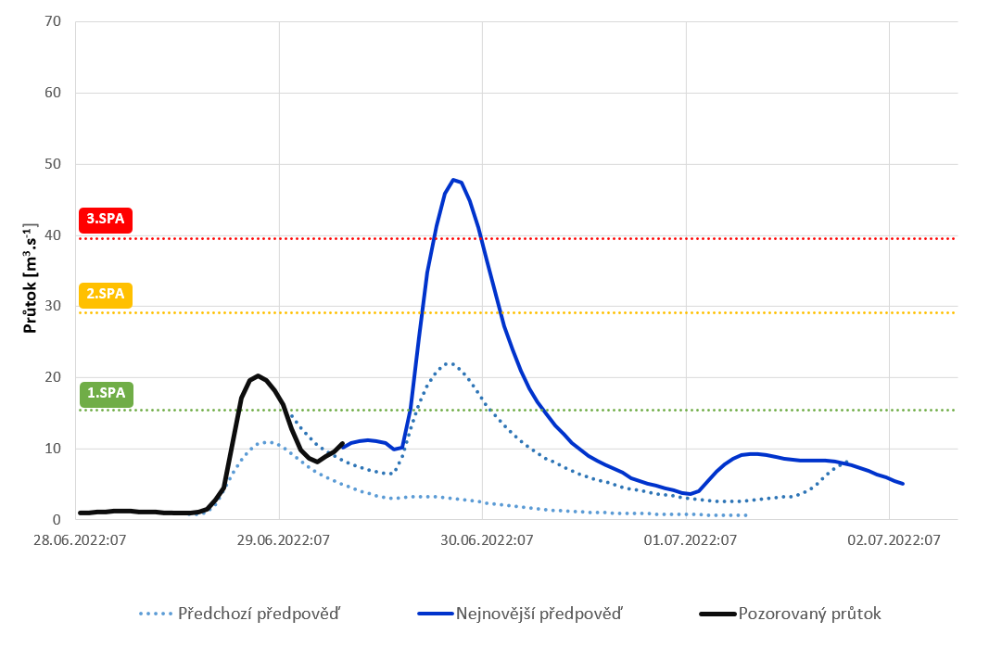
Přívalová povodeň v červnu 2022

Slide 62
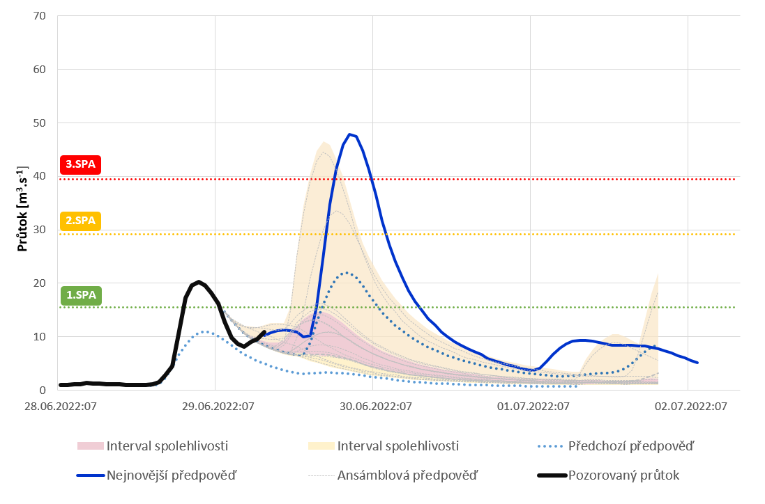
Přívalová povodeň v červnu 2022

Slide 63
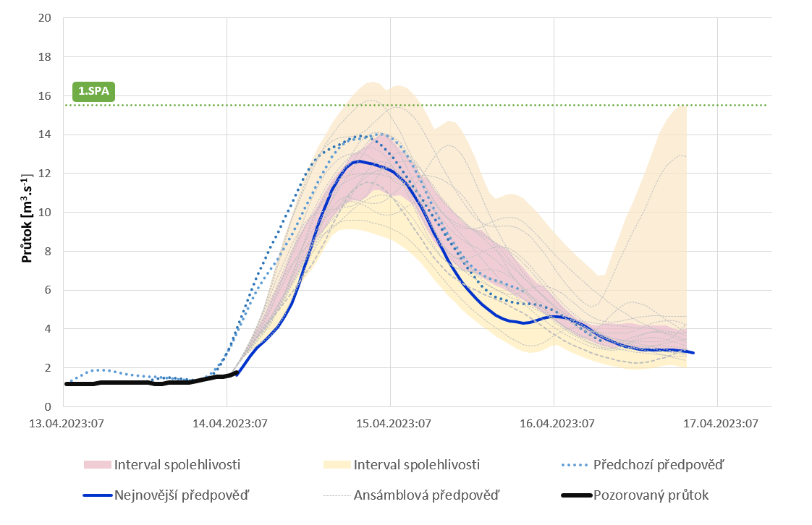
Přívalová povodeň v červnu 2022
Web předpovědi pro odborníky
Nejistotu hydrologické předpovědi lze odhadnout podle rozptylu předpovědí s různými vstupy / nastavení modelu, kontinuity předpovědi, zkušenosti s daným typem situace.
Český Krumlov předpovědi 29.6.2022
Český Krumlov předpovědi 14.4.2023

Slide 64
Pravděpodobnostní předpovědi jsou výzvou nejen pro předpovědní službu, ale i pro uživatele předpovědí …..

